Slide 1



발표자: 이재용

Slide 2














Slide 3

현황

Slide 4

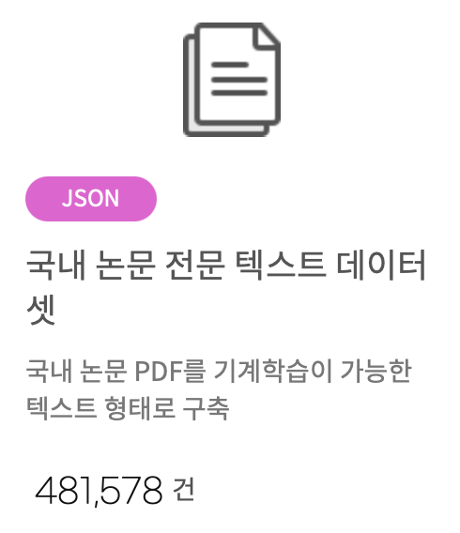

Slide 5
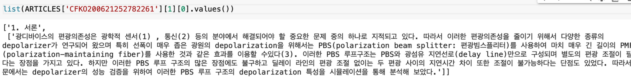
데이터 전처리 후 (영어 논문 제외 등) 총 283,857 건의 논문의 서론을 얻음
이 서론들을 하나의 txt 파일에 넣어 학습데이터로 활용

Slide 6
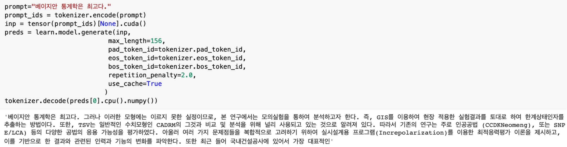
SKT의 KoGPT2 모형에 서론데이터를 전이학습시킴
글이 말은 안됨 (참고로, 그냥 맛보기로 학습데이터의 1/1000만 학습되었음)
“본 연구에서는”, “기존의 연구는” 등 논문의 서론에서 자주 사용되는 표현들을 볼 수 있음

Slide 7
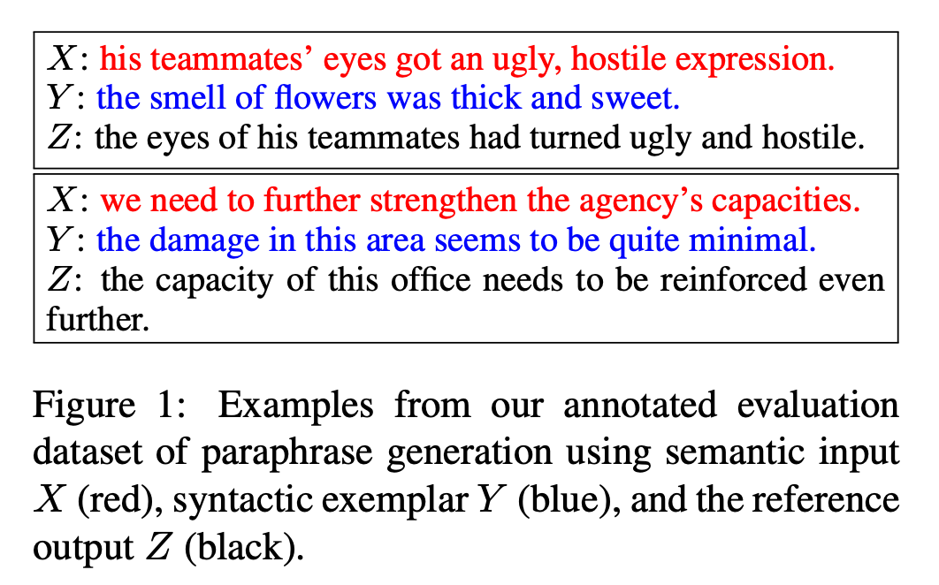
더욱 정교한 문단을 만들기 위해:
학습데이터 전체를 학습 및 finetuning
패러프레이징(인풋 문장의 의미는 보존한체 다른 단어나 구조를 사용하여 표현)을 활용
-> 이를 통해, KoGPT2로 만들어진 문장을 우리가 원하는 구조를 가진 문장으로 변형
출처:
Chen, M., Tang, Q., Wiseman, S., & Gimpel, K. (2019). Controllable paraphrase generation with a syntactic exemplar. arXiv preprint arXiv:1906.00565.

